Slide 1
Профессия монтажник санитарно-технических систем

Slide 2
Сантехник – специалист, занимающийся монтажом, эксплуатацией и ремонтом систем канализации, отопления, вентиляции, водо-, тепло- и газоснабжения.

Slide 3
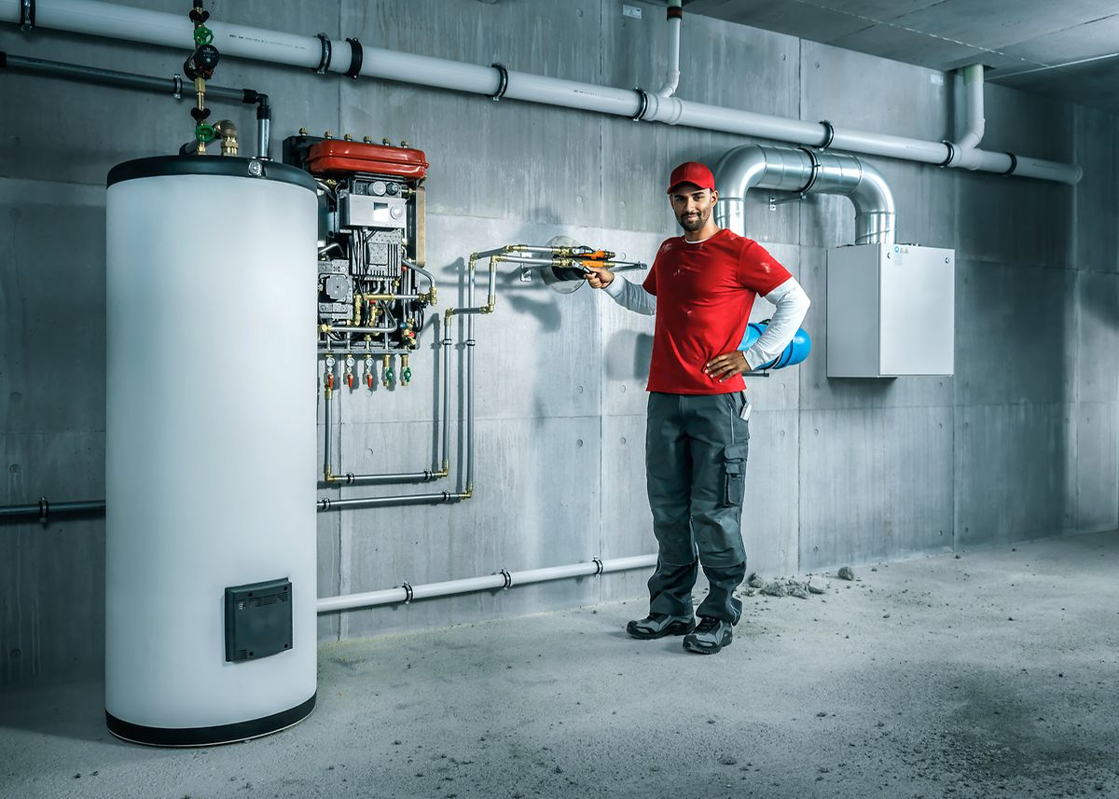
Основные виды деятельности сантехника связаны с осуществлением работ по монтажу сантехнических систем и оборудования, а также систем обеспечения микроклимата, с устранением неполадок в них в соответствии с проектом производства работ, рабочими чертежами и требованиями нормативных документов.

Slide 4
К основным обязанностям сантехника относятся:
обеспечение исправного состояния, надежной и безаварийной работы обслуживаемых систем центрального отопления, водоснабжения, канализации и водостоков, их правильной эксплуатации;
осуществление качественного планового и экстренного ремонта и замена сантехнического оборудования;
участие в ликвидации неисправностей в работе сантехнических систем, их ремонте, монтаже;
сверление или пробивка отверстий в конструкциях;
соединение трубопроводов, отопительных панелей, санитарно-технических кабин и блоков;
крепление деталей и приборов;
разметка мест установки контрольно-измерительных приборов;
осуществление комплексных испытаний санитарно-технических систем, их ревизия и испытание после ремонта.

Slide 5
Наиболее важными личностными качествами, которыми должен обладать сантехник, являются:
терпение, склонность к выполнению однообразной и монотонной физической работы, устойчивое внимание, усидчивость, аккуратность, выносливость, личная организованность и ответственность, методичность и последовательность при реализации работ.

Slide 6
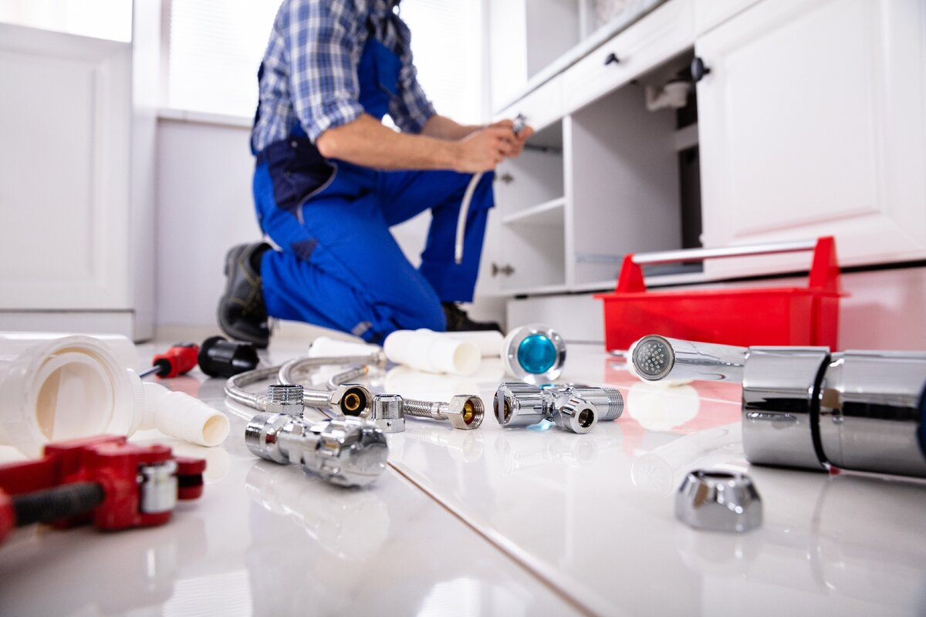
К профессионально важным качествам сантехника относятся:
отличное зрение и точный глазомер;
тонкая осязательная чувствительность пальцев рук, общее развитие зрительно-моторной координации, хорошая координация движений, ловкость, сноровка и быстрота реакции;
физическая выносливость, способность интенсивно работать в течение длительного времени без снижения результативности;
умение переключаться с одной операции на другую;
хорошая зрительная память;
хорошее пространственное воображение.

Slide 7
ТРЕБОВАНИЯ К ПРОФЕССИОНАЛЬНОЙ ПОДГОТОВКЕ
Профессиональный сантехник должен знать:
технологию и организацию работ по монтажу, эксплуатации и ремонту систем отопления, водоснабжения, водоотведения и обеспечения микроклимата в помещениях; физические явления, происходящие в трубопроводах, сантехническом оборудовании и системах обеспечения микроклимата; основные положения нормативных документов на проектирование сантехнических систем, производство и приемку строительно-монтажных работ; принципы действия, основные технические характеристики санитарно-технических устройств и оборудования; устройство контрольно-измерительных приборов, методы измерения теплотехнических параметров, схемы автоматизации сантехнических устройств и систем; методику расчета основных технико-экономических показателей деятельности организации (предприятия); правила техники безопасности.

Slide 8
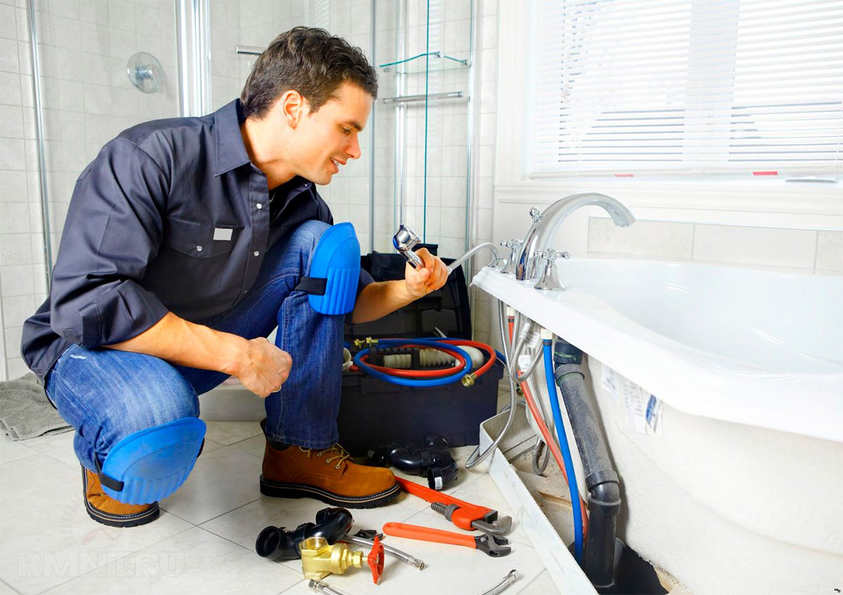
ТРЕБОВАНИЯ К ПРОФЕССИОНАЛЬНОЙ ПОДГОТОВКЕ
Сантехник должен уметь:
выполнять работы по монтажу внутренних сантехнических устройств и систем обеспечения микроклимата в помещениях, своевременно устранять неисправности;
контролировать последовательность производства работ, соблюдение правил охраны труда, техники безопасности, промышленной санитарии и защиты окружающей среды;
читать и выполнять рабочие чертежи и схемы;
оформлять технологическую и техническую документацию;
использовать информационные технологии в профессиональной деятельности.

Slide 9
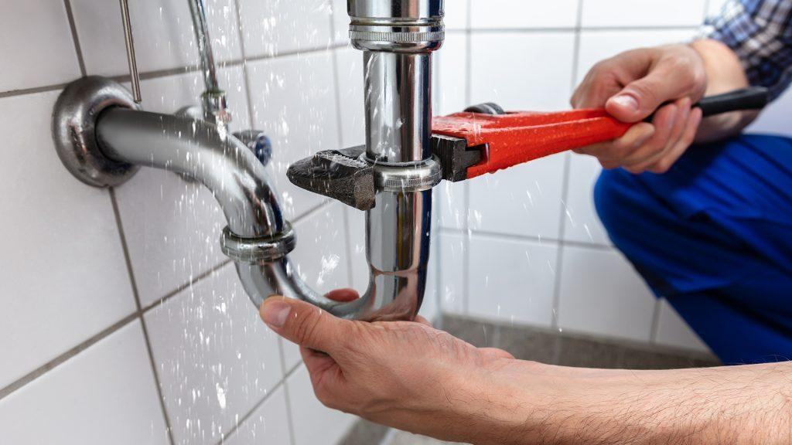
Профессия сантехника востребована повсеместно. Сантехники могут работать в строительных фирмах, строительно-ремонтных цехах заводов, в организациях, управляющих жилищно-коммунальным хозяйством, в частных фирмах, занимающихся ремонтом помещений, в аварийных бригадах.
Сантехник также может работать самостоятельно, выполняя частные заказы по ремонту сантехнического и вентиляционного оборудования.

Slide 10
УСЛОВИЯ ТРУДА
Сантехники могут работать самостоятельно или в бригаде, состоящей из нескольких специалистов.
Преимущественно представители данной профессии работают в помещениях: в жилых и промышленных зданиях, на строящихся объектах. При необходимости монтажа систем отопления и вентиляции работа осуществляется на открытом воздухе.
Сантехник использует ручные и электромеханические средства труда, измерительные приборы и устройства.

Slide 11
Перспективы профессии
На сегодняшний день стать сантехником – достаточно неплохой вариант, особенно в городах. Старый жилищный фонд постоянно требует ремонта санитарно-технических систем, а в новостройках необходимо устанавливать новые коммуникации. Поэтому работы в обозримом будущем у специалистов этого профиля будет достаточно.

